Slide 1
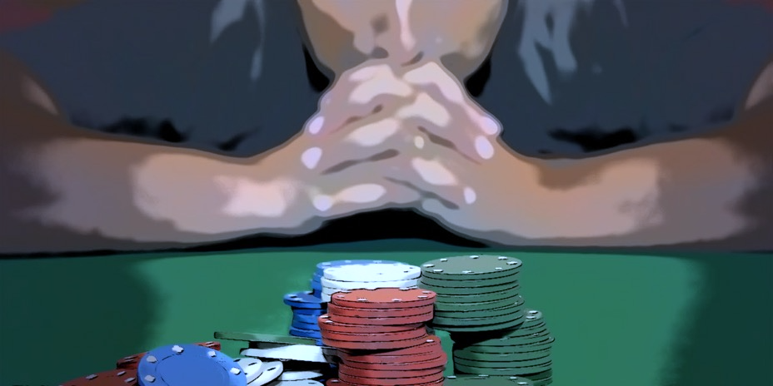


Spielsucht
Daniele Zullino
WHO collaborating center

Slide 2
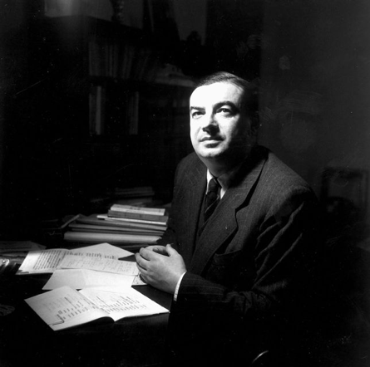
Definition des Spiels
Aktivität
frei und freiwillig
bereitet Freude und Vergnügen
vom Rest der Existenz getrennt
unproduktiv
zeitlich und örtlich begrenzt
geregelt
ungewisser Ausgang
Roger Callois, 1958

Slide 3
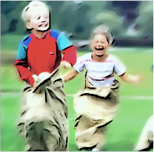
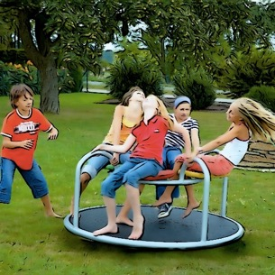

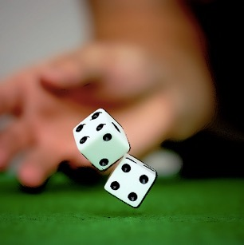
Spielarten
Agôn
Ilinx
Wettbewerb, Triumph der «Besten»; Kampfbereitschaft, sich selbst übertreffen
  Schwindel, Taumel,
  Rausch, Erregung
Mimicry
Alea
Nachahmung, Imitation,
Als-ob, Rollenspiele
Zufall, schafft die Überlegenheit der «Besten» ab, Haltung der passiven Akzeptanz, Resignation

Slide 4
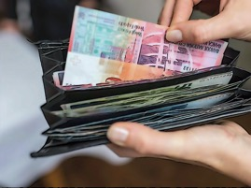
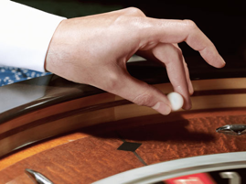

Glücksspiel
1
Einsatz von Geld / Vermögenswerten
2
Einsatz ist irreversibel
3
Ausgang des Spiels hängt vom Zufall ab

Slide 5
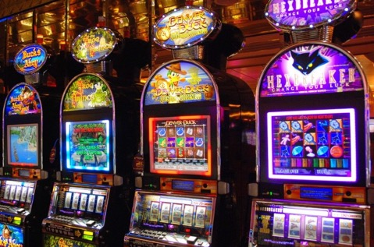
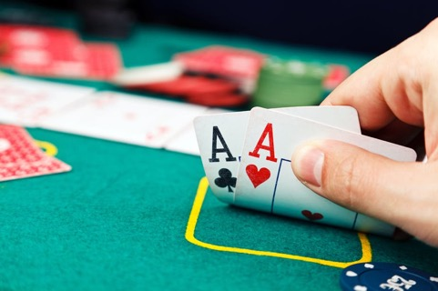
Reine Glücksspiele
Glücksspiele mit
strategischem Anteil
Keine strategischen Infos
Imperfekte Infos

Slide 6
ICD-11
6C50 Gambling disorder
Parent
Description
Persistent or recurrent gambling
  online or offline
Impaired control over gambling (e.g., onset, frequency, intensity, duration, termination, context)
Increasing priority given to gambling over other life interests
Continuation or escalation despite negative consequences
Significant impairment
> 12 months
Less if all diagnostic requirements are met and symptoms are severe
Inclusions

Slide 7
Epidemiologie Spielsucht
Prävalenz Allgemeinbevölkerung
  EU 1.7%
  CH 0.5%
Prävalenz Psychiatrie-Patienten: 6.7 - 12 %
Prävalenz Sucht-Patienten: 7 - 39 %
Prävalenz Parkinson-Patienten: 3 – 9%
  V.a. mit dopaminerger Medikation
Lesieur et al, 1990 ; Miller, 1996; Spunt et al., 1998; Wu et al., 2009; Evans et al., 2009; Bondolfi et al., 2008; McNeilly & Burke, 2000; Wiebe, 2000

Slide 9
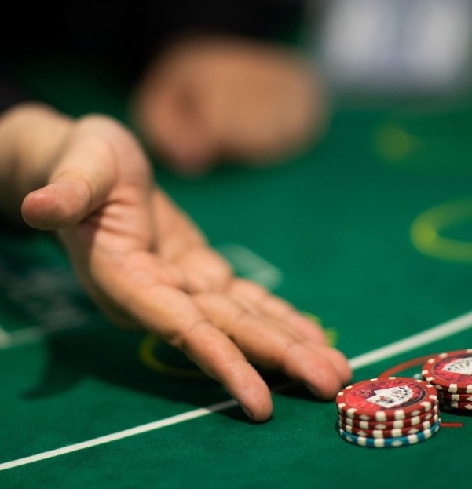
Risikofaktoren
Adoleszenz
  Zunehmendes Alter eher protektiver Faktor
Substanzgebundene Süchte
Kasino-Angestellte
♂
Scheidung/Trennung
Niedriges Bildungsniveau
Whelan et al., 2007

Slide 10
Verlauf
  20%
  Remission
  ohne professionelle
  Hilfe
30%
Remission
10%
Suchen professionelle Hilfe
Whelan et al., 2007; Hodgins et al., 1999; Slutske, 2006

Slide 11

Unproblematischer Spieler ?
Spielt zum Vergnügen
Akzeptiert den Verlust des eingesetzten Geldes
Spielt gemäss seiner Vermögensverhältnisse
Jagt den Verlusten nicht hinterher (kein "Chasing")

Slide 12

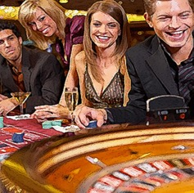
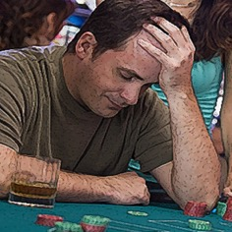
Die Suchtkarriere
Initiation
Hedonischer
Konsum
Sucht
Kontext
Vergnügen
Automatisierung

Slide 13
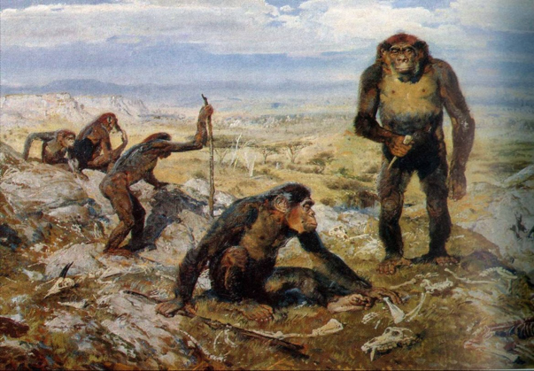
Prämissen
Menschliches Gehirn: Ergebnis der Evolution
Lernorgan
Verstärkung / Automatisierung von Verhalten, welche den Fortbestand der Gene ermöglichen
Kulturelle Evolution schneller als biologische Evolution

Slide 14
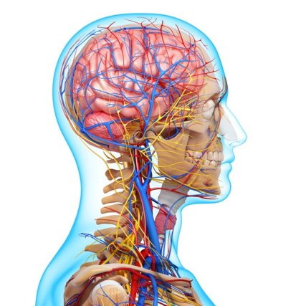
Physiologische Reize
Pharmakologische Reize

Slide 15


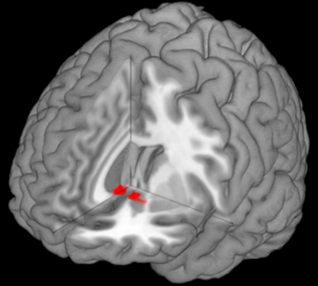
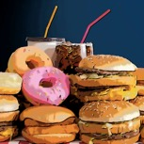

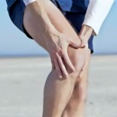

Saliente Stimuli

Slide 16

Saliente Stimuli
Voraussage
Assoziation
Konditionierter
Stimulus

Slide 17
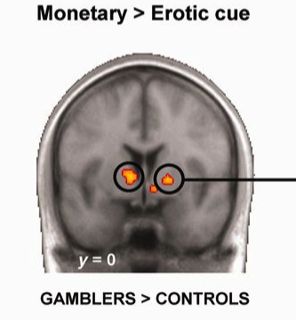
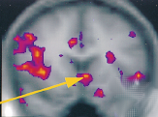
Kokain
Sescousse et al., 2013
Breiter et al, 1997

Slide 18

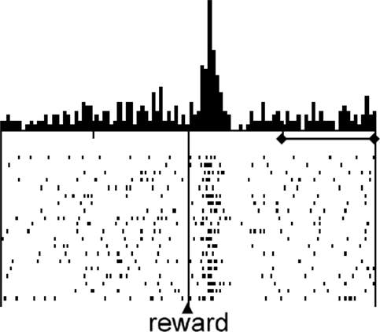
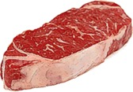
Schultz, 2010

Slide 19

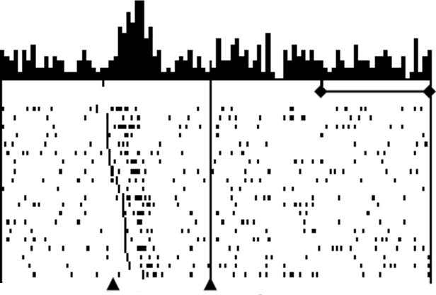


Schultz, 2010

Slide 20
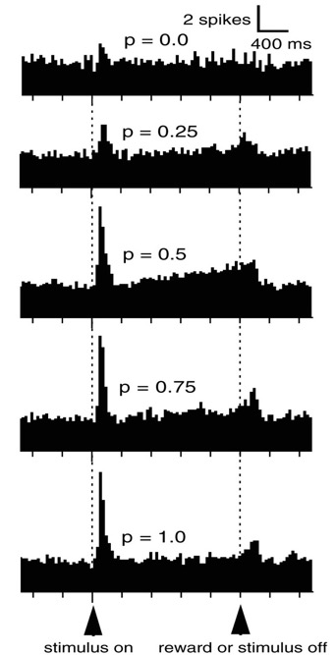
Rampeneffekt
Steigung bis zum Zeitpunkt, an dem die Belohnung erwartet wird
Grösster Effekt für 50% Wahrscheinlichkeit
 Rampe kodiert Ungewissheit
Fiorillo et al., 2003

Slide 21
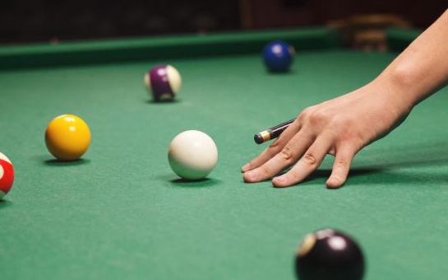
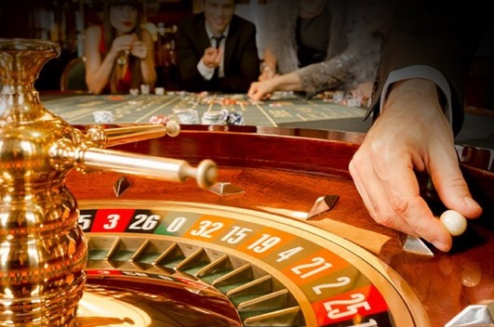
Geschicklichkeitsspiele vs Glücksspiele?
Geschicklichkeitsspiele
Glücksspiele
Je mehr gespielt wird
    Geschicklichkeit
    Einfluss auf Ergebnis
    Gewinnchancen
Geschicklichkeit irrelevant 
 Kann sich nicht verbessern
 Chancen können nicht erhöht werden

Slide 22
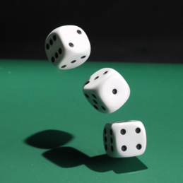


Zufälliges Ereignis
Ergebnis nicht
vorhersehbar
Ergebnis
nicht kontrollierbar
Gambler’s fallacy
(Spielerfehlschluss)
Vorstellung, zufälliges Ereignis werde wahrscheinlicher, wenn längere Zeit nicht eingetreten
Kontrollillusion
Verwechslung Glücksspiel mit Geschicklichkeitsspiel
Kognitive Bias
des Spielers

Slide 23
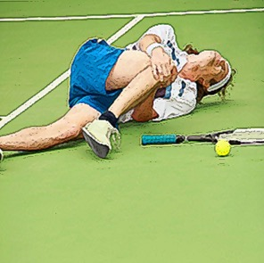
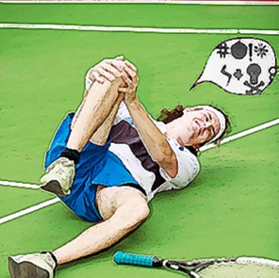
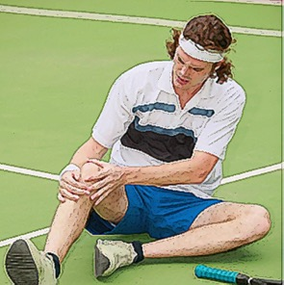
Konditionierung Aberglaube
(→ Kontrollillusion)
Schmerz
Fluchen
Schmerz
lässt nach

Slide 24
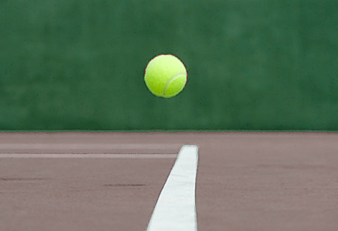
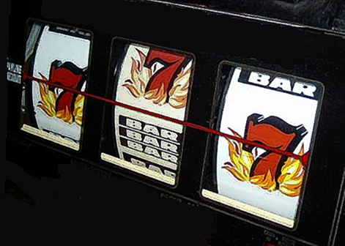
Near miss Der Fast-Erfolg
Geschicklichkeitsspiel
Glücksspiel
Clark, 2010

Slide 25
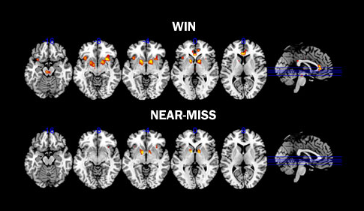
Near miss Der Fast-Erfolg
Clark, 2010

Slide 26
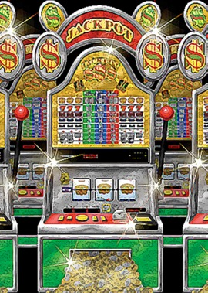
Verfügbarkeitsheuristik
Bezeichnet eine Argumentationsweise, die ausschließlich / hauptsächlich auf sofort verfügbaren Informationen beruht, ohne dass versucht wird, neue Informationen zu erhalten
Begünstigt durch verschiedene Faktoren des Glücksspiels
  Eg Gewinne an Spielautomaten begleitet von optischen und akustischen Signalen

Slide 27
Error management theory (EMT)
Gilt für Entscheidungen in Ungewissheit
Kosten für verschiedene Arten von Fehlern sind asymmetrischen in ihren Folgen
  Natürliche Selektion → kognitive Verzerrungen: Maximierung der kostengünstigsten Fehler maximieren
Da Fehlerkosten asymmetrisch → nützlich, Fehler in die bessere Richtung zu machen
Auffinden nicht vorhandener Muster manchmal kostengünstiger
Haselton &Galperin, 2012; Haselton & Buss, 2000; Haselton & Nettle, 2006; Killeen, 1997; Killeen, 1981

Slide 28
Error management theory (EMT)
 |  | Glaube
 |  | Schlange | Keine Schlange
« Realität » | Schlange | Richtig erkannt | Falsch negativ (folgenschwerster Fehler)
 | Keine Schlange | Falsch positiv (günstister Fehler) | Richtig erkannt
Haselton &Galperin, 2012; Haselton & Buss, 2000; Haselton & Nettle, 2006; Killeen, 1997; Killeen, 1981

Slide 29
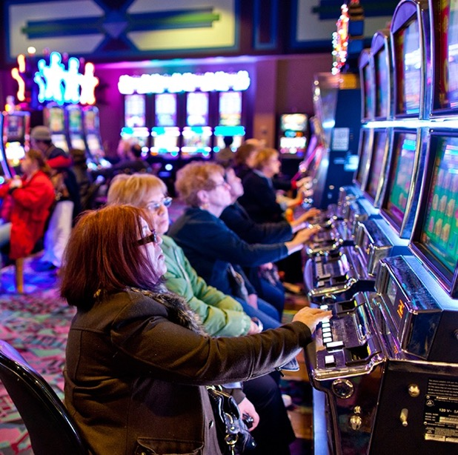
«Umsatzförderung»
Rasche Spielabfolge
Fast­Gewinne
Versteckte Geldeinsätze (Jetons, Bonuspunkte)

Slide 30
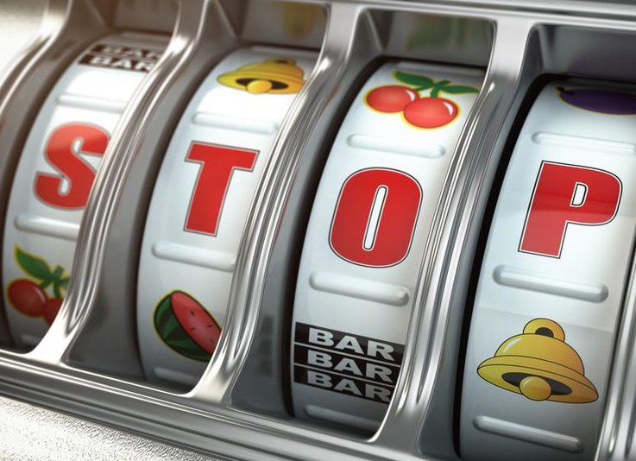
Prävention
Strukturellen Massnahmen
Angebotslenkung (Schweiz im internationalen Vergleich eine sehr hohe Ca­sinodichte)
Alterslimiten, Werbeeinschränkungen,
Problem Internet
Individuelle Massnahmen
Früherkennung (Spielcasinos verpflichtet, Konzepte zur Früherkennung zu erstellen und Massnahmen einzuleiten)
Casino-Sperren

Slide 32
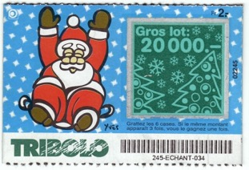
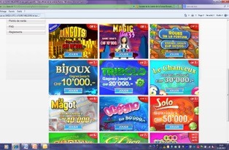
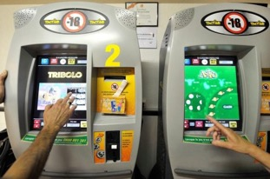
Hilfegesuche
Rubbellose, Lotto: Kaum problematisch, selten in Sprechstunde
Internet: Vereinzelte Anfragen, Tendenz zunehmend
Spielautomaten (Tactilo) : > Hälfte der Patientel
Simon O, 2019

Slide 33

Psychosoziale Ansätze
> 20 RCT
2 Empfehlungen:
  6 - 8 Sitzungen KVT mit Elementen des Motivational Interviewing
  Leichtere Formen u/o Patienten, die sich nicht auf längere Interventionen einlassen möchten: Minimal Interventions mit Feedback
Petry et al., 2017; Yakovenko & Hodgins, 2016)

Slide 34
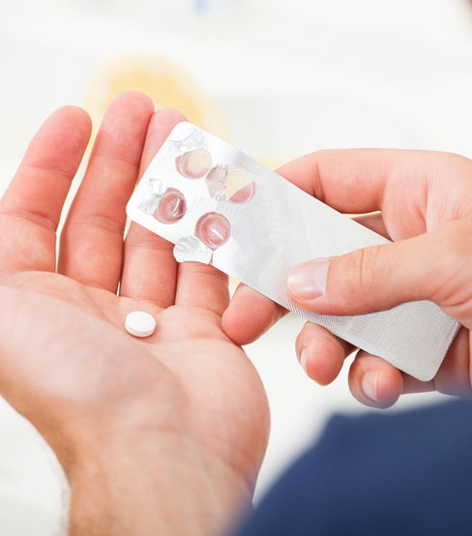
Pharmakotherapie
> 20 RCT
Vielversprechend:
  Opiatantagonisten (Nalmefen, 18mg/d)
  Topiramat (50-200mg)
Goslar et al., 2018

Slide 35
Schlussfolgerungen
Gambling Disorder: Nicht-pharmakologische Sucht
➛ unangebrachte Reaktion auf an sich physiologische Reize
Dieselben neurobiologischen Strukturen wie bei pharmakologischen Abhängigkeiten
Resultat einer Asynchronie zwischen biologischer und kultureller Evolution
Angemessenes Verhalten in prähistorischer Umgebung
Unangemessenes Verhalten während Glückspiel

Slide 36


Schlussfolgerungen
Das Problem
An prähistorische
Umgebung angepasste
neuronale Funktionen
Die Lösung
Aktivierung neuronaler Funktionen,
welche die Anpassung an
eine moderne Umgebung ermöglichen

